Slide 1
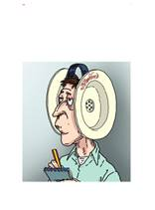
7de periodiek overleg
14 maart 2019
Notes:
Met ingang van dit overleg is overgegaan op een meer visuele presentatie van de diverse bespreekpunten.
Opmerking: accountmanager Servie van Eijck zal door een last-minute conflicterende agenda helaas niet bij het overleg aanwezig kunnen zijn. Wel aanwezig zullen zijn namens vb&t: Francine Klaesssens – plaatsvervangend accountmanager en Pim Jansen – technisch manager.

Slide 2
Mededelingen
Gereserveerd agendapunt voor eventuele mededelingen door vb&t -accountmanagement

Slide 3
Hoe ‘hartveilig’ is wonen op Gagelboschplein?
Verkennend onderzoek gestart
M
Aanwezigheid en beschikbaarheid AED? Zijn er al geregistreerde hulpverleners op Gagelboschplein?
Notes:
Resultaten van een eerste navraag zijn dat zowel het gezondheidscentrum, Gagelbosch en Fleuriade over een AED beschikken. Onbekend nog of deze ook geregistreerd staan. Voor wat betreft de beschikbaarheid is vooralsnog alleen bekend dat de AED in Gagelbosch alleen toegankelijk is voor burgerhulpverleners tijdens de openingstijden van het restaurant.
Als vervolgstap zal met het gezondheidscentrum contact worden opgenomen of deze daar aanwezige AED eventueel 24 uur per dag toegankelijk kan worden gemaakt voor geregistreerde burgerhulpverleners. Zie voor achtergrond over de zin van geregistreerde AEDs & burgerhulpverleners, het recent artikel in de ED ingevoegd op de verborgen slide 4.
Onder bewoners Warande/Leilinde zal navraag gedaan worden of er al geregistreerde hulpverleners zijn. Het idee is om, zo er nog geen geregistreerde hulpverleners zijn, een paar bewoners al dan niet gedeeltelijk of volledig vergoed uit gelden van de overkoepelende bewonerscommissie op een AED cursus te sturen (mogelijk worden cursuskosten ook deels vergoed door de eigen ziektekostenverzekering). De kosten van éen AED-cursus bedragen 55 euro (duur cursus 4 uur) en een cursus is twee jaar geldig.

Slide 4
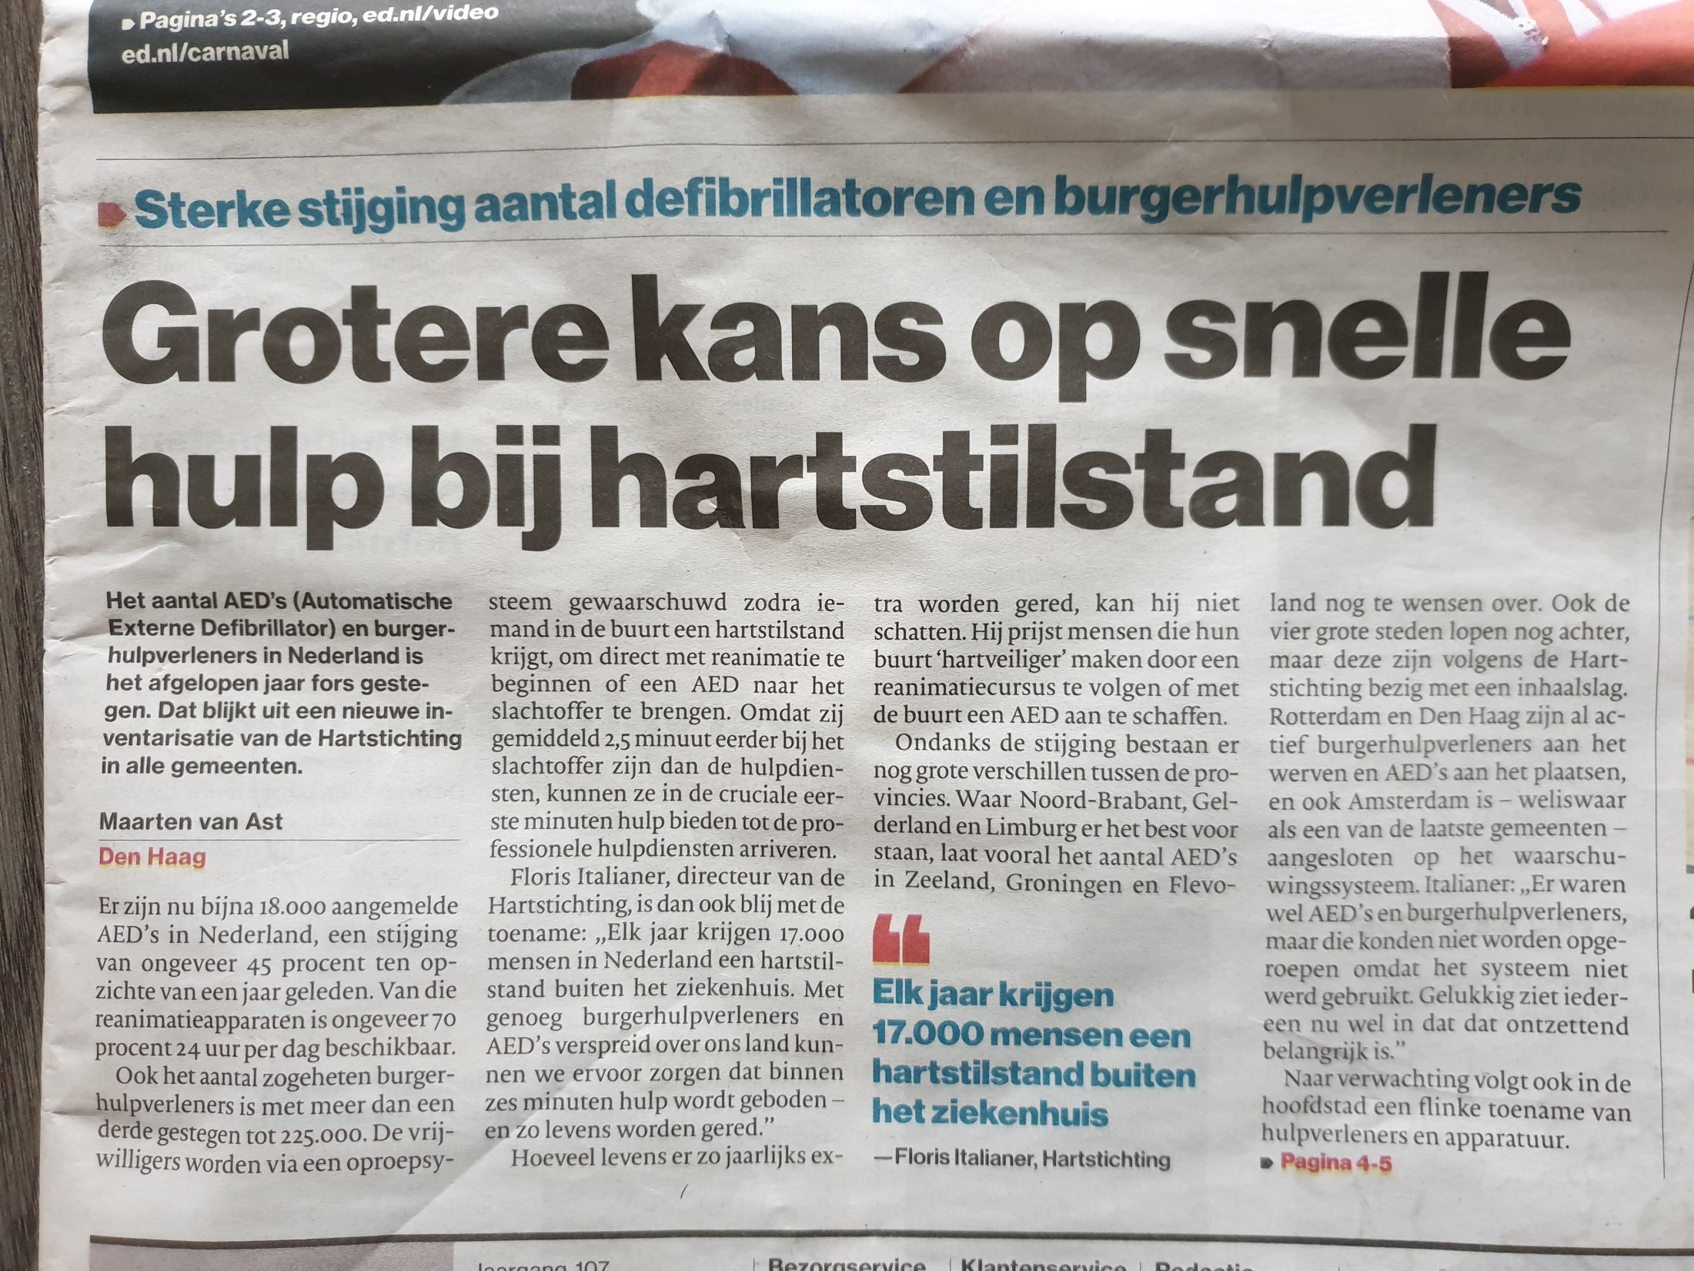

Slide 5
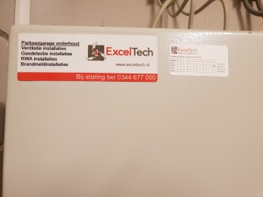
Defecte modulen CO-afzuiginstallatie
Agendapunt voor behandeling
Bij jaarlijkse inspectie (via Mansveld) eind december 2018 is door een inspecteur van ExcelTech/BetuwTech geconstateerd dat de UPS en de frequentie-omvormer in de technische kast defect zijn. Impact? Aanbeveling: op basis van rapport EcelTech nader overleg met Mansveld door vb&t technisch management.
Notes:
Techneut van ExcelTech heeft inspectie verricht echter namens BetuwTech welk laatste bedrijf door Mansveld is ingehuurd voor de jaarlijkse inspectie van het gasdetectie- en ventilatiesysteem in de parkeergarage. De alarmknop buitenzijde technische kast staat vanwege een van deze of beide defecten op alarm.

Slide 6
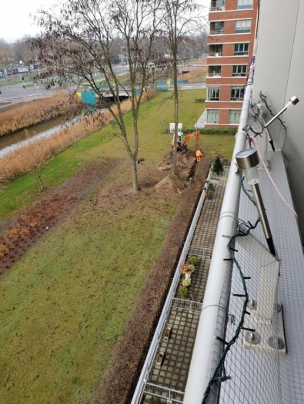
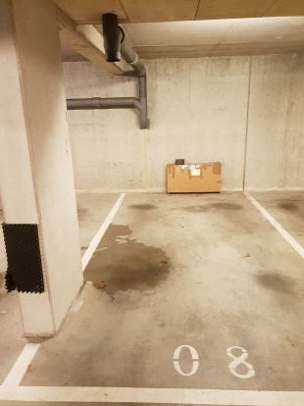
HWA-lekkage bij stortbuien in parkeergarage
Agendapunt voor behandeling
De diverse gerealiseerde verbeteringen in de HWA lijken succes te hebben; maar de ultieme test (wolkbreuk) moet nog komen.
Lekkage parkeervak 8 zal aan een lekkend sifon te wijten zijn.
Notes:
Betreft HWA achterkant Warande.
Medio december 2018 gerealiseerde en hopelijk laatste stap: aansluiting verzamelbuis HWA achterzijde Warande (onder haag) op hoofdaansluiting waterafvoer Zuiderpark welke een overloop heeft naar het Afwateringskanaal

Slide 7
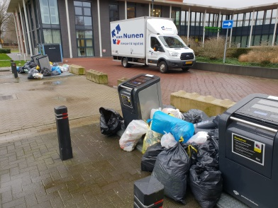
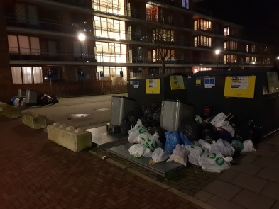
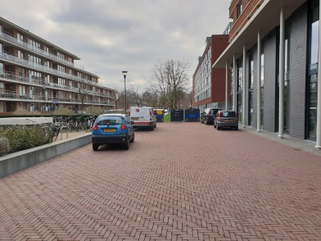
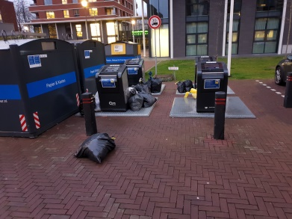
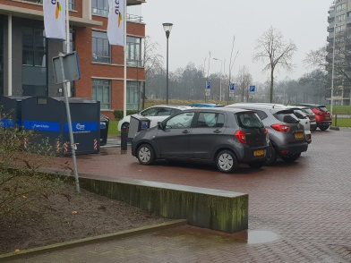
Structureel vuilnisafhaalprobleem op plein
Agendapunt voor overleg met Archipel
Cure-afhaalwagens kunnen regelmatig niet bij de containers voor legen vanwege wild-parkeerders. Meer parkeerruimte bezoekers dringend nodig op plein in combinatie met striktere handhaving parkeerverbod .
Notes:
Er zijn zelfs avonden waar er zelfs voor ambulancewagens geen doorkomen aan zou zijn geweest om bij de woontorens te geraken! En wat te denken in geval van brand?

Slide 8
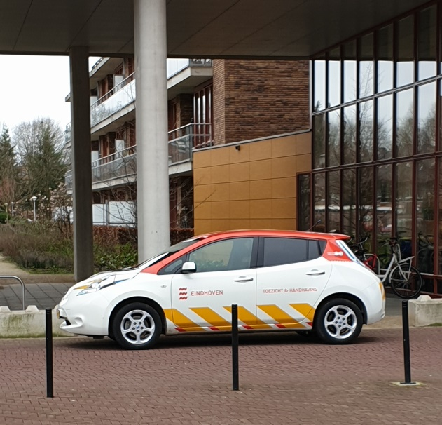
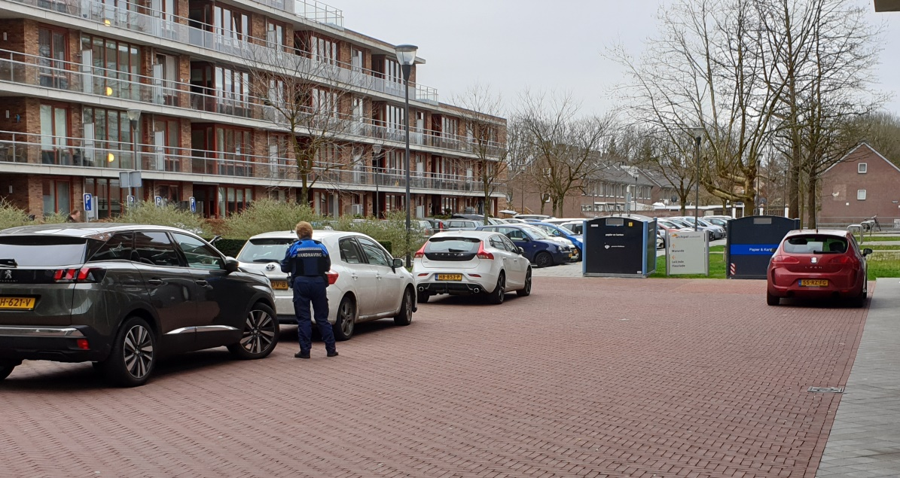
Sinds januari meer controle op wild-parkeren
Feedback
Nu nog de eerste spade in de grond voor de aanleg van meer bezoekersparkeerplaatsen!

Slide 9
Vervanging betonblokken door paaltjes
Agendapunt voor overleg met Archipel
Eerder is al op aangedrongen de betonblokken te vervangen door voor brandweerwagens overrijdbare paaltjes. Wellicht ook een optie als alternatief rijcircuit voor Cure?
Notes:
Mogelijkerwijs zijn er paaltjes die zowel overrijd-baar zijn (voor brandweerwagens) als inklapbaar middels sleuteltje (voor de Cure-afhaalwagen).

Slide 10
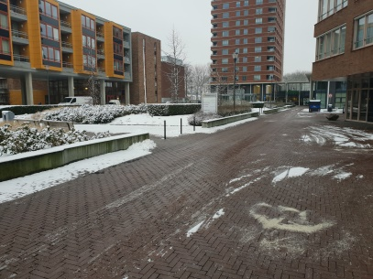
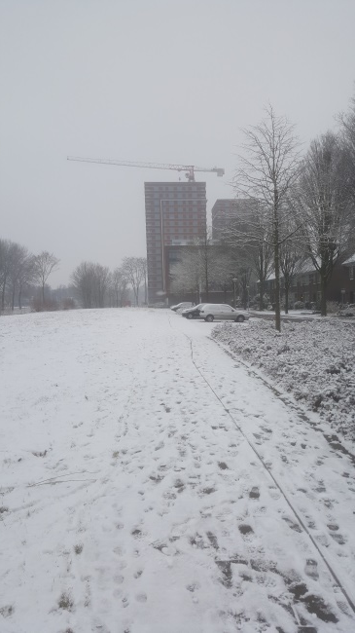
Bestrijding gladheid Gagelboschplein
Feedback
Sinds deze winter houdt vb&t strakker de vinger aan de pols bij C.O.R. in opdracht van Archipel belast met de winterse gladheidsbestrijding.
Aanpak succesvol gebleken deze winter!

Slide 11
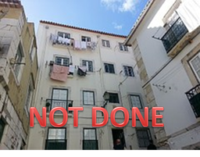
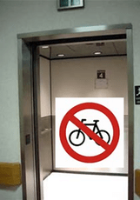
Huisregels
Agendapunt voor discussie
Wellicht een idee om nieuwe expats-huurders per e-mail een soft copy van de huisregels te verstrekken ? Na invoeren tekst in bijvoorbeeld Google Translate, zouden ze dan hiervan nota kunnen nemen.

Slide 12
Mutaties sinds ingebruikname eind 2010
Ter informatie
1 524 |  |  | 2? 525 |  | 541 |  | 542 |  | 5
1 508 | 1 507 | 521 | 3 522 | 3? 523 | 2 538 | 3? 539 |  | 2? 540 | 4
1 506 | 1 505 | 518 | 3? 519 | 2? 520 | 3 535 | 2? 536 |  | 2? 537 | 3
2? 504 | 1? 503 | 3? 515 | 1 516 | 4? 517 | 1 532 | 4 533 |  | 2? 534 | 2
3? 502 | 1? 501 | 2? 512 | 1 513 | 2 514 | 3 529 | 2 530 |  | 2? 531 | 1
 | 4 500 | 2 509 | 2 510 | 4 511 | 1 526 | 2? 527 |  | 2? 528 | bg
WARANDE-ZUID |  | WARANDE-MIDDEN |  |  | WARANDE-NOORD
Volgnummer 1 t/m 4 staan voor 1ste t/m 4de huurder. Kleurcoderingen zullen voor zichzelf spreken.

Slide 13
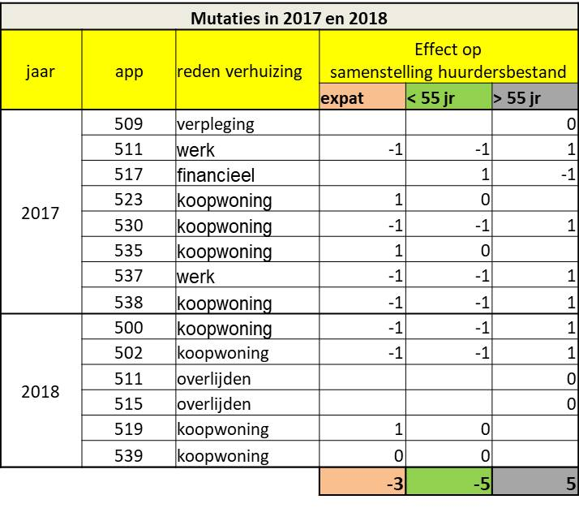
Verschuivingen in huurdersbestand
Ter informatie
Trend: geleidelijk meer ‘permanente’ huurders .

Slide 14
Besloten FB-groep voor bewoners gestart
Ter informatie
Ideaal onderling communicatie- en bindmiddel. Voorgesteld nieuw selectiecriterium voor aspirant-huurders: bereidheid tot lid worden van de besloten FB-groep Warande! ☺ ☺

Slide 15
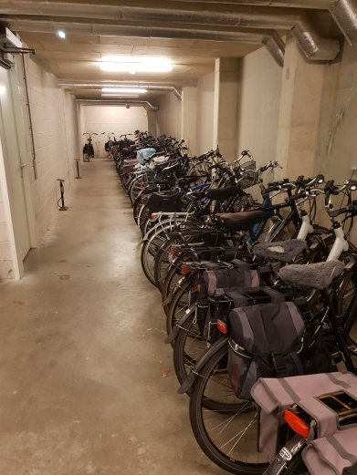
Gebruik fietsenberging
Ter informatie
Beschikbaar 60 plekken; regelmatige tellingen wijzen op maximaal 55 fietsen hier gestald. Geen weesfietsen probleem wel sinds zeker 5 jaar niet meer gebruikte tweewielers van senioren die inmiddels niet meer fietsen; drie van deze fietsen zijn in ‘vrij’ hoekje (geen rek) geplaatst.

Slide 16
Sleutels vluchtdeuren begane grond
Agendapunt voor behandeling
In geval van een stroomuitval is de enige mogelijkheid voor bewoners begane grond om zonder hulp van binnenuit het complex in te komen, het gebruik van de vluchtdeur begane grond. Warande-Zuid vluchtdeur heeft een fysieke sleutel maar deze is niet standaard verstrekt aan huurders; Warande-Midden en –Noord de elektronische sleutel waarmee ook bij stroomuitval toegang tot complex en appartement is zeker gesteld.
Notes:
Opmerking: De elektronische cilinders Warande-Midden en –Noord sinds 20 juli 2018 (!) tijdelijk vervangen door een mechanisch slot door de firma Wiek de Laat. De cilinders zijn, naar dezerzijds aangenomen wordt, vanwege een vermoedelijke storing in de programmatuur opgestuurd naar Optilox. Reparatiestatus onbekend. Hoe dan ook het vermoeden is dat e.e.a. inmiddels bij Wiek de Laat volledig aan de aandacht ontsnapt is. (:

Slide 17
Mededelingen
Gereserveerd voor updates over lopende projecten door vb&t – technisch management. Eventueel pas na het opvolgend overleg tussen vb&t en Archipel (bijv. over het uitgesteld project: verduurzaming verlichting)

Slide 18
Wat eventueel verder nog ter tafel gebracht wordt
Rondvraag
Rondvraag onder bewonersraad Warande afhankelijk van resterende vergadertijd

Slide 19
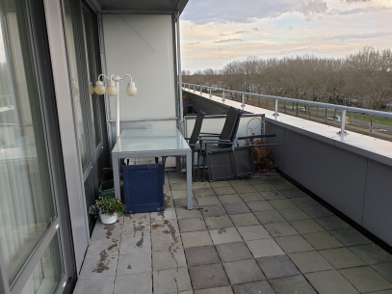
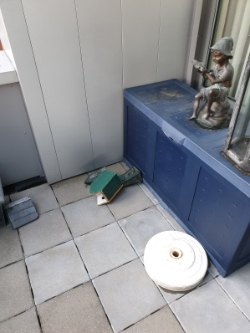
‘Tonnie-alarm’ zaterdag 9 maart 18.00 u
Nagekomen behandelpunt
open hoekkant windbreker nodig
Windbreker duidelijk nodig op appartement 542!! Ondanks aanschaf van een speciaal verzwaard tafelblad (noot: het vorige tafelblad is bij de zware storm in januari 2018 opgelicht tot boven het dak en daar vervolgens in duizenden stukjes te pletter gevallen) is het balkonmeubilair weer meters verplaatst. Wegens gevaar bij een volgende harde windvlaag over de afscheiding of erger de balkonrand getild te worden, heb ik de zaak zo goed mogelijk stormbestendig neergezet.
Notes:
Ondanks dat dit in principe een individueel huurdersprobleem is, is de noodzaak voor het plaatsen van een windscherm al eerder aan de orde geweest tijdens zowel het voorjaars- als het najaarsoverleg van 2016. Voltooiing van de bouw van de woontorens heeft de stuwing bij harde windvlagen en storm duidelijk alleen maar verergerd op balkon 542.

Slide 20
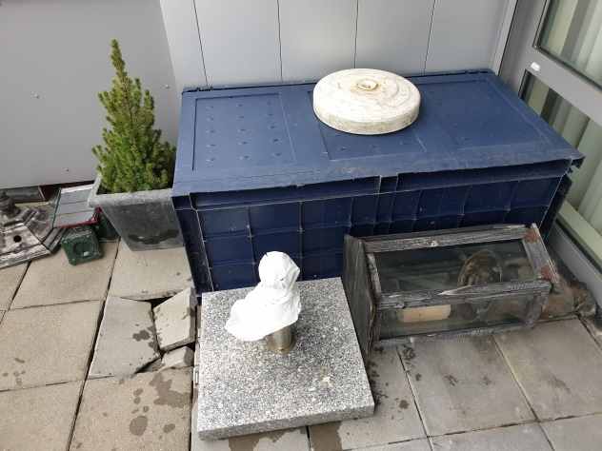
Vervolginzet op balkon 542 zondag 15.00 uur!!
Situatie zaterdag
Situatie na ingrijpen
Dit keer code oranje! Niet te doen eigenlijk het balkon te betreden; ik werd zelf tijdens een harde vlaag meters teruggeblazen. De blauwe kast waarop een zeer zwaar beeld stond was omgeblazen met als gevolg een gebroken tegel. Alles zo goed mogelijk stormbestendig geplaatst. Duidelijk is dat hier wat moet gebeuren!
Notes:
Op de belendende dakterrassen (541, 525 en 526) treedt deze extreme windstuwing duidelijk niet op. Een solide windscherm alleen op de hoekzijde zal waarschijnlijk het verschil al maken. Thans is het balkon eigenlijk niet te gebruiken en de geluiden van de harde windvlagen en het verschuivende buitenmeubilair werken zeer beangstigend op de huurster voor wat er nu weer van het balkon kan vliegen.

